Slide 1
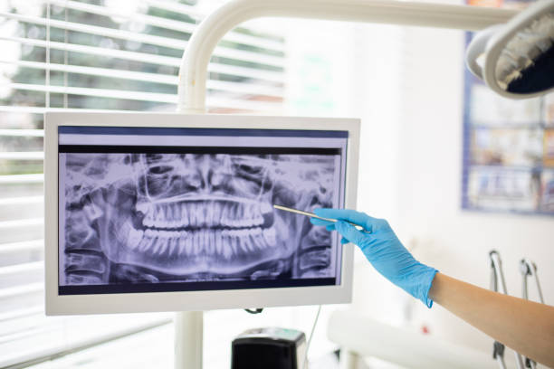
זיהוי מחלות וביטויים באזור הפה וסביבותיו -ככלי עזר לאבחנה מבדלת
הדס פדהאל
-B.A בריאות הציבור ,שיננית R.D.H -
יועצת לבריאות טבעית עפ"י גישת הרמב"ם, הרבליסטית קלינית - Cl.H

Slide 2
החיבור הרב מערכתי
מבט על חלל הפה נותן לנו תמונה מלאה על המתחולל בתוך גופנו.
ע"י ראיית מצב הפה נדע מהו מצב הבריאותי של הגוף .
מכאן שבריאות הפה הינו פועל יוצא של בריאות הגוף .
הכל מתחיל בפה ובשיניים.
קיים חיבור רב-מערכתי בין הפה למערכת העיכול מערכת הנשימה ומחזור הדם .
הדם שנמצא בפה, מעורבב עם החמצן שהוא נושא, מזין את שיניים אחת אחת, בנוסף הדם נכנס לכל שן דרך תעלת השורש שלה.
מצב זה מספק רצף החלפת חומרים מזינים בין הפה לשאר הגוף.
כך, ניתן לראות את הקשר בין הפה-והחיבור למערכות הרב מערכתיות שקיימות.
קיימים מצבים מערכתיים כרוניים הקשורים קשר ישיר עם בריאות הפה כמו למשל מחלות לב וכד'.

Slide 3
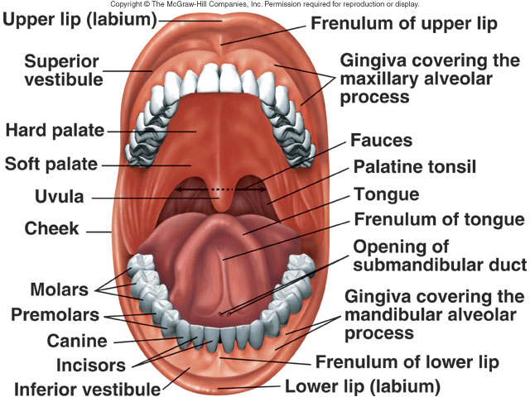
הכרות קצרה עם חלל הפה
מבנה חלל הפה מכיל את :
- החניכיים שיניים
- גג החייך הרך והקשה
- שקדים ולשון
- רצפת הפה והלשון
- רקמה רכה פנימית
של החניכים

Slide 4
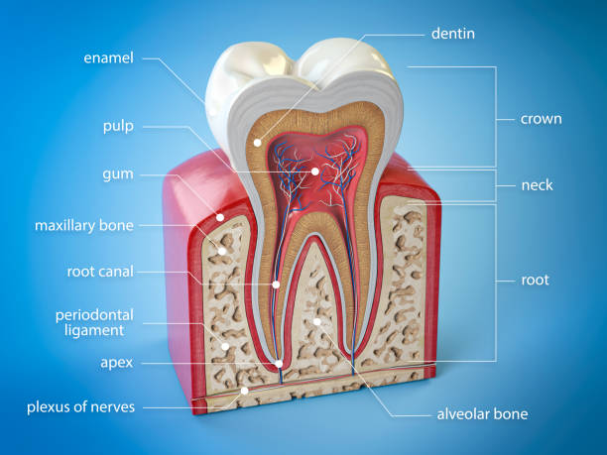
חניכיים שיניים ועוד...
השן הינה העצם הכי חזקה בגופנו .
היא מעוגנת לעצם אלוואולרית באמצעות מערכת תאחיזה
מנגנון זה מהווה את המערכת הפריודונטאלית .
(פריו=חניכיים, דנטל=שיניים )
מערכת התאחיזה מורכבת מחניכיים, עצם אלוואולרית וסיבי P.D.L

Slide 5
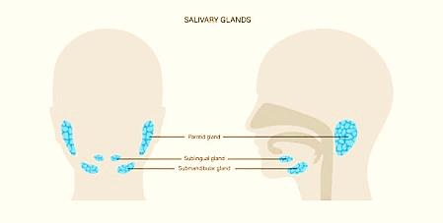
בלוטות הרוק
ישנן 4 בלוטות רוק:
בלוטות פרוטיד (אחת מכל צד)
בלוטות סב-מנדיבולריות (אחת מכל צד)
בלוטות סב-לינגואליות (צבר של בלוטות)
בלוטות רוק מינוריות (מפוזרות)
  .

Slide 6
תפקידי הרוק
לובריקציה (מאפשר בליעה קלה של מזון)
מכיל אנזימים המסייעים בעיכול ראשוני
שיפור הטעם
הגנה על הרקמה
בופר (מוריד את רמת החומציות בפה)

Slide 7
הרכב הרוק
מים - 95%
אלקטרוליטים- מתוכם היונים ברוק: Na, K, Cl, HCO3
חלבונים- לדוגמא:
1. עמילאז - אנזים המתחיל את תהליך פירוק העמילן
2. ליזוזים -אנזים קוטל חיידקים
גליקופרוטאינים- לדוגמה : מוצין - כאשר בא במגע עם מים יוצר ריר, המשמש חומר סיכה למזון הנבלע.
הרוק הבסיסי מנטרל את החומציות .

Slide 8
הרוק
הפרשת הרוק היא מחזורית:
ביום ישנה עליה בהפרשת הרוק יחסית ללילה
בשעות אחה"צ תהיה הפרשת הרוק המקסימלית
בלילה הפרשת הרוק יכולה לרדת ל-ס.
באביב הפרשת הרוק היא מקסימלית, ובסתיו היא מינימלית.
כמות תקינה של רוק מופרש: 1 מ"ל רוק לדקה

Slide 9
בלוטות הרוק
במחלות בלוטות הרוק נראה חסימה של בלוטות הרוק ,בשל תזונה לקויה אשר גורמת לחסימת צינורית הרוק.
במידה ונראה נפיחות באזור המפגש של הצוואר סמוך לאחת האוזניים ,בשילוב יובש פה נחשוד בחסימה של בלוטת הרוק.
כמו כן ,ישנה אפשרות נוספת לפתולוגיה הנ"ל והיא
אפשרות לחסימה לימפתית באזור .
על מנת ,לשלול ולמקד נבצע תשאול מדויק ובו נתמקד בבדיקה של תסמינים נלווים נוספים .
נבדוק אם קיימת הפרשת רוק נאותה ע"י אכילת מאכלים חמוצים אשר מגבירים הפרשת רוק .

Slide 10
עצבוב בלוטת הרוק
  יובש פה – כאשר מטופל ידווח על יובש פה, נבצע פעולה של
  גירוי מוגבר של חוש הטעם ע"י מיץ לימון הגורם לגירוי חזק .
  אפשרות נוספת: גירוי המערכת הפרא - סימפתטית ע"י
  ראיית מזון או מחשבה עליו.
  כך נגרום לגירוי בלוטות הרוק באמצעות בקרת ריור .
  נשתמש בגירוי הנ"ל על מנת לעורר את בלוטות הרוק או כאשר
  קיים יובש פה ,או בעיה בהפרשת רוק מהבלוטות.
  פתולוגיות:
  סוכרת
  מחלות בלוטות הרוק
  אפילפסיה
  נטילת תרופות פסיכיאטריות

Slide 11
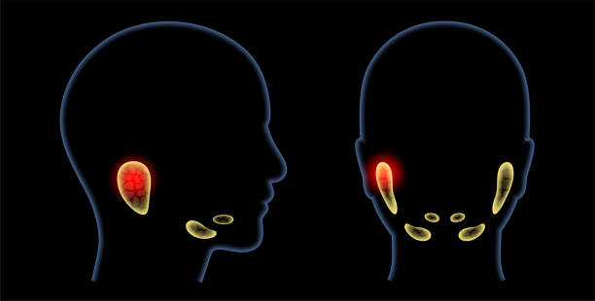
עצבוב בלוטת הרוק
המשך פתולוגיות של יובש פה :
תסמונת שיוגרן
דלקות חוזרות
אבנים של בלוטות הרוק
דיכאון וחרדה
נשימת פה /מנשך פתוח

Slide 12
P.H
ה-pH ברוק (רמת החומציות) הוא בסביבות 7.
מתחת ל-pH=5.5 יתחיל תהליך דה-מינרליזציה באמייל
( השכבה החיצונית של השן) שיוביל לעששת .
בריאות הפה תלויה באופן ישיר ב- P.H מאוזן
מכאן ,כאשר הארוחה תהיה חומצית או, כאשר יהיו שאריות מזון על השיניים לאחר ארוחה ,רמת החומציות תרד ,ובכך יתחיל תהליך דה- מינרליזציה .
בשל כך יש חשיבות לניקוי הפה לאחר ארוחה ( לא לצחצח).
יש אפשרות לשטוף את הפה במים
ניקוי השיניים עם אמצעי עזר דנטליים
לאכול מאכלים בסיסים בסיום הארוחה (מלפפון למשל).
דגש חשוב - לא לצחצח את השיניים לאחר הארוחה !!!

Slide 13
פתולוגיות של חוסר עצבוב בלוטות רוק
יובש פה (קסרוסטומיה)
מחלות זיהומיות (חזרת, דלקת)
מחלות חסימתיות (אבן)
טראומה לבלוטת הרוק (מכה, אלחוש)
מחלות גידוליות
נשימת פה
תסמונת שיוגרן
סוכרת

Slide 14
דלקת חניכיים
דלקת זיהומית חיידקית הגורמת לנפיחות של החניכיים ואף לדימום.
אינה פוגעת ברקמת האחיזה של השן ושל העצם האלוואולרית .
הבדל בין דלקת למחלת חניכיים היא כאשר יש הפרה של איזון ואחיזה של העצם והאחיזה של השן .
לעיתים נגרמת מהיגיינה לקויה .
תמונת ראי המציגה תהליך של חסרים תזונתיים יחד עם פיזור רעלים .
יש להבדיל בין נפיחות חניכיים לא מודלקת לבין דלקת חניכיים .

Slide 15
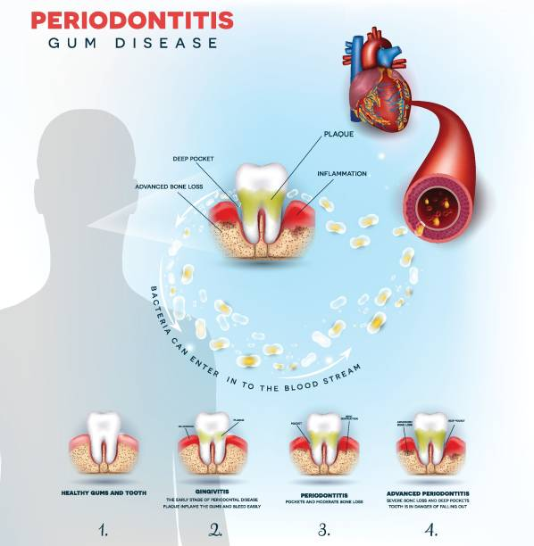
אבחנה מבדלת בדלקות חניכיים
אפילפסיה
סוכרת
יובש פה
לופוס / זאבת
הריון
חוסר איזון הורמונלי
חסרים תזונתיים
מחלות אוטואימוניות
מחלות עוריות כגון: פסוריאזיס
חוסר ויטמינים כגון:C,A,E

Slide 16
פתולוגיה של חניכיים בצביעה חומה
נראה בעיקר בחולי לימפומה
HIV
אנשים מעשנים
גנטיקה
לעיסת גת
משחות שיניים מסוימות/ שטיפות פה

Slide 17
צביעות חניכיים ושיניים צהוב עד ירוק
צהבת
עגבת
חוסר בוויטמינים ומינרלים ,במצב של חוסר מלא למשל:
ויטמין C-
ויטמין -D
הקרנות

Slide 18
דימומים בלתי פוסקים ללא סיבה מהחניכיים
המערכת העצבית המרכזית שולטת על כיווץ הלב והריאות .
בהעדר איזון המערכת נראה ליקוי בשליטה על הפולסיים - החשמליים בלב וחוסר איזון בין SA- NODE לבין NA-NODE
פתולוגיות :
ל"ד גבוהה
מחלות לב
בעיות קרישה
הריון
נגע חניכי
סוכרת
HIV
חוסר של ויטמינים כגון: ויטמין - C,A,E

Slide 19
דימום חניכי במגע קל
כ- 50% אחוז מהמחלות הכרוניות הזיהוי שלהן מתחיל בפה .
זיהוי מחלות ראשוני ניכר בחניכיים ובפה למשל: מחלת הלוקמיה
בשלבים הראשונים לוקמיה יכולה להיות מזוהה באזור של:
ה free -gingiva- יהיה אודם ,דימום בקלות ע"י כל מגע
למרות שהשיניים יכולות להיות נקיות לחלוטין .
כלומר יש נפיחות בשל הצטברות תאים בכלי דם ואין דלקת .
18% מלוקמיות חריפות הסימן הראשוני יהיה בחניכיים .

Slide 20
אבחנה מבדלת לדימום ספונטני במגע קל מהחניכיים
דלקת חניכיים והעדר היגיינת פה
הריון
שחמת כבד
נטילת תרופות
סוכרת לא מאוזנת

Slide 21
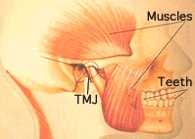
הפרעות במפרק-TMJ
כאב כרוני, עמום חד צדי, קשה למיקום
בד"כ סביב האוזן בזווית המפרק .
פעולות שגורמות להגברת כאב: פיהוק, לעיסה ,דיבור
דיספונקציה: הגבלה וסטייה בפתיחת הפה +עייפות בזמן לעיסה
פתולוגיות :
סחרחורת
צלצולי אוזניים (Tinutnus)
לעיתים קליקים במפרק
קושי בלעיסה

Slide 22
אפטות ופצעים בפה
מצבים בהם נראה בפה אפטות ,יהיה כאשר קיים ליקוי במערכת העיכול.
כמו כן נחשוד בנוכחות מחלות עיכול מסוימות כגון:
צליאק ,קרוהן, קוליטיס ,סוכרת ,HIV ,כיב קיבה
חוסר איזון מערכת החיסונית
לאחר חום גבוהה
תסמונת פאפא
מחלת FMF
תסמונת שיוגרן
סוכרת

Slide 23
אפטות ופצעים בפה
מחלת הפה והטלפיים
חסרים של ויטמינים ומינרלים למשל:
ברזל
ח. פולית
B-12
ויטמין-C
אבץ ,ויטמין A
חוסר של ח. אמינו ליזין -אשר חשובה לתהליך ריפוי אפטות.
אפשרות נוספת היא אלרגיה למזונות מסוימים או מזונות מותססים כגון: מאכלים חריפים , תותים , מלפפון חמוץ ,מוצרי חלב ,פירות הדר.
תרופות אשר מדכאות את המערכת החיסונית
חומציות יתר
אמצעים מכאניים או מתכתיים בגוף ,כמו למשל טבעת לקיצור קיבה וכד'.

Slide 24
אפטה לעומת כיב
כיבים בפה נגרמים מנשיכה או מפציעה לעיתים מנשיכה עצמית.
שתיית משקה חם
אכילת מאכל קשה אשר גורם לפציעה .
פציעה מהתקן דנטלי חדש או משן שבורה /שחזור לקוי
ואף מצחצוח אגרסיבי.
לעיתים נראה כיבים בשל כשל חיסוני.
האפטה מחולקת לפי גודל הנגע וצורתו ,צורתו של הנגע לרוב עגולה בעל גוון אפור צהוב ובשוליו רקמה אדומה דלקתית בצבע לבן אשר מסביבה הילה אדומה .
הבדל נוסף הוא משך זמן הימצאות הנגע .
במידה והנגע נמצא יותר מ-14 יום נחשוד בכשל חיסוני .

Slide 25
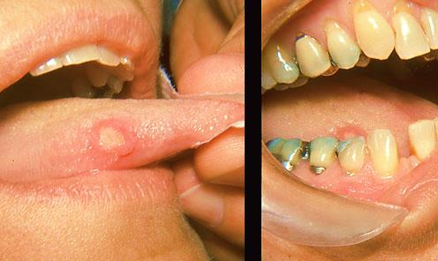
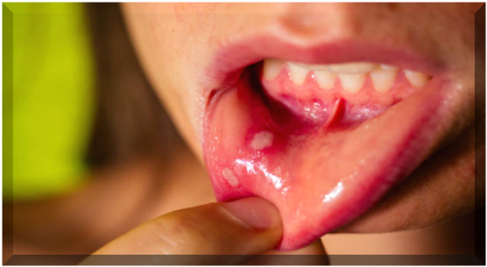
אפטה לעומת כיב
אפטה כיב

Slide 26
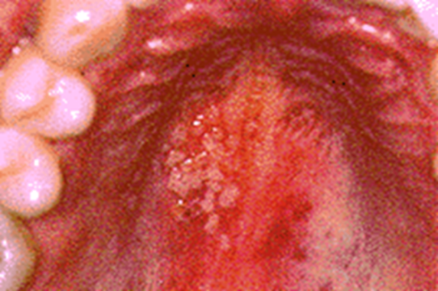
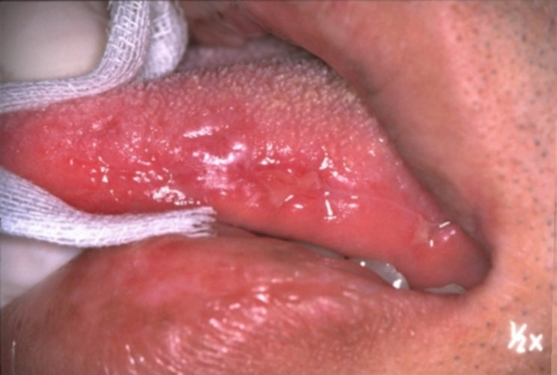
דמוי אפטה נראה במצבים הנ"ל
נבדיל בין מצב דמוי אפטות מסוג זה נראה אותן במחלות הנ"ל:
תסמונת באכצ'ט
HIV
הרפס סימפלקס

Slide 27
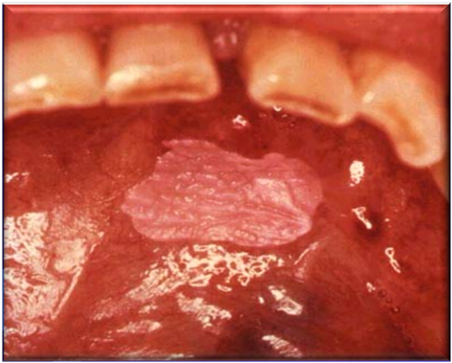
נגע לבן
נגע נוסף אשר קיימת אפשרות להתבלבל איתו וצריך להבדיל בין אפטה לבין נגע לבן הנקרא לאוקופלקיה .
לאוקופלקיה הינו נגע רשתי לבן אשר נמצע בד"כ על הרירית הרכה של הלחי הפנימי של החניכיים יכול להופיע
גם באזורים אחרים של הפה.
מתחיל ונראה בהתחלה כמו אפטה
ללא כאב
ללא הילה אדומה
עם סיכוי להתמרה סרטנית
נגרם לעיתים מנשיכה מתמשכת של הלחי הפנימית של הפה

Slide 28
"באשת פה"- halitosis
הליקובקטר - פילורי
מחלות סינוסים וחסימות סינוס
כשל כבדי -נראה בבדיקות דם וכן בדיקת אנזימי כבד
לקוי תפקודי קרישה
אבנים בשקדים בגרון
זיהומים במערכת נשימה תחתונה
כשל כלייתי
בקע סרעפתי
הרס של הרקמה החניכים

Slide 29
"באשת פה"- halitosis
ריפלוקס
כיב קיבה
נשימת פה
שן רקובה / טיפול שורש ללא כתר קבוע
חסרים של ויטמינים כגון: C,A,E

Slide 30
אז מהו מקור הריח ?
הבעיה | מקור הריח
יובש בפה, אין מספיק רוק בפה | הריח מופיע לאחר צום, דיאטה, שינה, נטילת תרופות, דיבור ממושך.
מחלות חניכיים, חוסר ויטמינים/היגיינה לקויה | החניכיים מדממות ו/או מדיפות ריח רע
אבני שקדים מהקריפטיות של השקדים | אבנים לבנות על גבי הלשון המלוות בריח
תחילת דלקת גרון | ריח רע מופיע באופן פתאומי
תותבות המורכבות כל היום או לא מנוקות כמו שצריך | ריח רע ממרכיבי תותבות
סינוסיטיס, פוליפים, יובש, גוף זר, חוסר מעבר אוויר או נוזל רוק סמיך | ריח רע מהפה
היגיינה אורלית לקויה, מחלות חניכים, פעילות יתר חיידקית על גבי הלשון. | הצטברות של שאריות דם על החניכיים שאריות מזון על השיניים

Slide 31
קנדידה
נראה חיפוי לבן לכל אורך הלשון , לא במצבי צום .
במקרים מסוימים ,צביעה צהובה ירקרקה מעט על גבי החניכיים נראה כאשר הקנדידה לא מטופלת, ויש חוסר איזון כללי לאורך
זמן רב.
החיפוי הלבן על הלשון אינו מתגרד .
פתולוגיות :
גסטריטיס
פירוק לקוי של המזון
תזונה לקויה
מחלות מין
עישון
קנדידה רב מערכתית

Slide 32
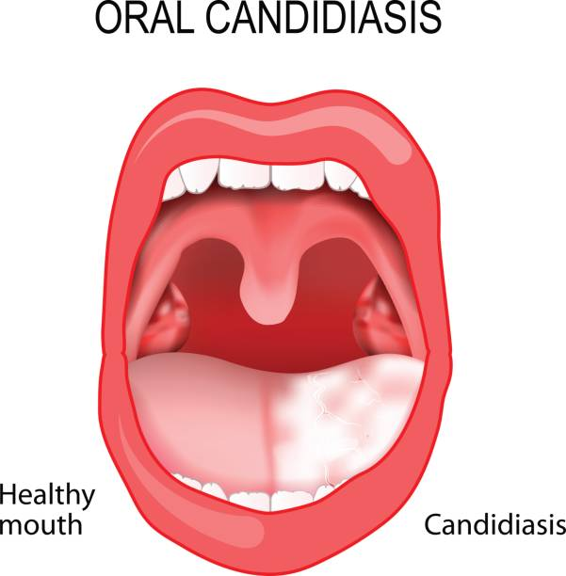
לשון
לשון מוגדלת :מחלות כבד - לעיתים מעיד על כבד מוגדל
לשון לבנה מתגרדת : תעיד על ריבוי פתוגניים במערכת העיכול
לשון לבנה לא מתגרדת : קנדידה
לשון עם נגעים אדומים : מצריך בירור מעמיק
לשון גאוגרפית : גנטיקה

Slide 33
צריבה ושריפה בפה
נגרם ממצב אשר קיימת חומציות יתר בחלל הפה
ירידה בכמות הרוק ואיכות הרוק
צרבת לא מטופלת
יובש פה כרוני
מחלות אוטואימוניות
סוכרת
תסמונת שיוגרן
אפשרות לאיזון זמני ע"י שתייה סודה לשתייה
נשימת פה / מנשך פתוח

Slide 34
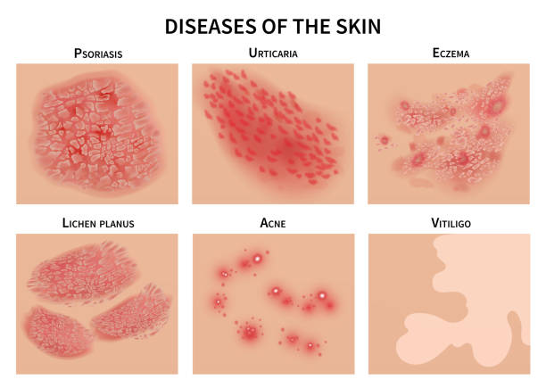
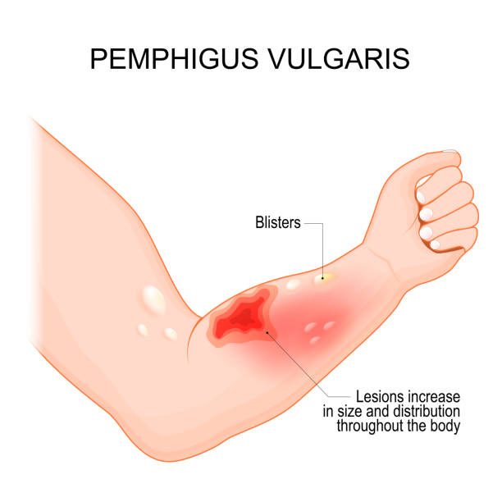
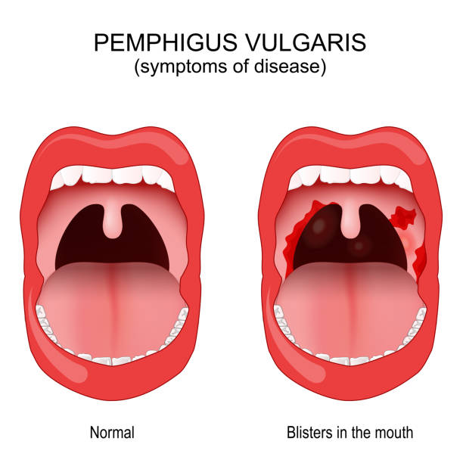
מחלות עור עם ביטוי בחלל הפה
Pemphigus Vulgaris-(פמפיגוס ולגריס)
כ-60% מתחילים לראות את הנגעים והשלפוחיות בחלל הפה .
ליכן פלאנוס- Lichen Planus :
על העור נראה נגעים אשר מעקצצים ומגרדים
נראה כמו פסוריאזיס התחלתי .
בחלל הפה נראה נגע לבן על רירית הרקמה הרכה בצורת רשת לבנה.

Slide 35
אין טוב ממראה שיניים או חניכיים
נקודות סיוע אשר יתנו אינדיקציה לאבחנה מבדלת למטופל בקליניקה
נתייחס לנקודות הנ"ל :
הבל פה
צבע החניכיים
יובש פה
דימומים מהחניכיים
פצעים / אפטות בפה
נגעים בלשון / גודל וצבע הלשון
נגעים / פצעים באזור הלחיים

Slide 36
ניידות שיניים
נראה במצבי סוכרת לא מאוזנת ולא מטופלת
אוסטאופורוזיס
אוסטאופניה
גרנולות בחניכיים הנגרמות לאחר חבלה /פגיעת ראש
מחלות כרוניות לא מטופלות
ל"ד גבוהה לא מאוזן
חבלה

Slide 37
מחקר השפעת צמחי מרפא איורוודיים על שליטה בפלאק ודלקת חניכיים
בניסוי מבוקר אקראי נבדקו מספר צמחים אשר ניתנו בפורמולה
לכ-15 מטופלים .
המטופלים חולקו ל- 3 קבוצות .
מתוכן 2 קבוצות קיבלו טיפולים קונבנציונליים רגילים
כגון: שטיפות פה ומשחות שיניים טיפוליות .
הקבוצה ה- 3 קיבלה פורמולת צמחים איורוודית.
על כל הקבוצות המשתתפות שנבדקו בוצע ביקורת באמצעות
פלאק אינדקס.
בוצע בקרת מצב החניכיים וכן אינדקס דימום חניכי.
2011,oct,3-Kadam A, Prasad BS, Bagadia D,
Effect of Ayurvedic herbs on control of plaque and gingivitis: A randomized controlled trial.Hiremath VR.

Slide 38
מחקר על השפעת צמחי מרפא איורוודיים על שליטה בפלאק ודלקת חניכיים
תוצאות המחקר הראו ,כי לצמחי מרפא המוזכרים באיורוודה יש תרומה בהטבה בהיגיינת ,הפה .
יש פוטנציאל לסיוע בהם לטיפול בדלקת חניכיים.
כמן כן, מחקר זה הדגים את התפקיד הפוטנציאלי של צמחי מרפא איורוודיים בניהול מחלות חניכיים.
ברשימת הצמחים שניתנו במחקר הופיע גם צמח הפיפר -מנט מתוך הרשימה .

Slide 39
מחקר על בניית עצם אלוואולרית באמצעות פורמולת צמחים
במחקר מעקב מעבדתי נבדקה השפעת פורמולת צמחים על בניית העצם האלוואולרית ועל ריפוי החניכיים.
הרכב הצמחים בפורמולה היו:
זנתוקסליום-Zanthoxylum Spp
אנג'ליקה סינית
רימנייה .
מטרת המחקר הייתה :
לבדוק את היכולת והחשיבות של הפורמולה לייצור מצב של בניית עצם אלוואולרית בשל תהליך ספיגת עצם .
מטרה נוספת לבדוק את ההשפעה של הצמחים על ריפוי הימצאות גרנולות תת חניכית .
2017,jun,4 ,Mi hye kim,Hye ju lee,jung chul park ,woong mo yang,Zanthoxylum piperitum reversed alveolar bone loss of periodontitis via regulation of bone remodeling-related factors

Slide 40
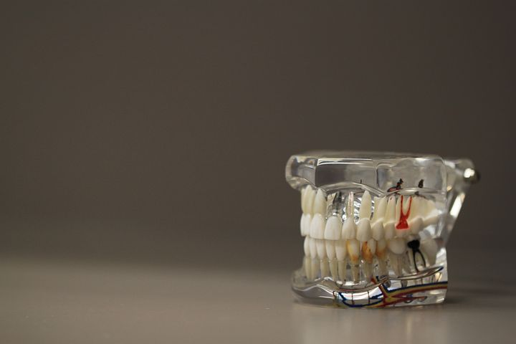
מחקר על בניית עצם אלוואולרית באמצעות פורמולת צמחים
בנוסף נבדקה השפעת הצמחים על ריפוי דלקת חניכית.
תוצאות המחקר היו :
לאחר נטילת הפורמולה לאורך זמן ולאחר בדיקה מקומית נרשמה הפחתה בפעילות אוסטאוקלסטית ( בניית עצם ) .
נראתה בניית עצם בצילום רנטגני בבדיקה .
יש לציין כי גם נראה שיפור במצב הדלקתיות בחניכיים.

Slide 41
מחקר פורמולה צמחית
במחקר תצפית מעקב אקראי ,שהתקיים בשנת 2023 בוצעה הערכה ובדיקה של פורמולת צמחים ספציפית .
במחקר זה נבדק הסיוע של הפורמולה בתהליכי ריפוי במקרים שונים ואקראיים.
משתתפי המחקר היו נשים וגברים .
מטרת המחקר: לבדוק את יכולת והחשיבות של הפורמולה והערכה
האם מתקיימים תהליכי ריפוי באמצעותה .
שיטת המחקר : חולקה פורמולה למטופלים עם בעיות חניכיים שונות .
בוצע מעקב , בדיקת דימום ע"י אינדקס, בדיקת המקרה עם רישומים דנטליים.
הפורמולה הכילה את הצמחים הבאים: Boswellia serrate
Calendula officinalis
Pistacia lantuscus
Commiphora myrrha
הנתונים נאספו במסגרת מחקר שנערך ע"י הדס פדהאל ואמיר לוי המרכז לרפואה טבעית

Slide 42
מחקר פורמולה צמחית
הפורמולה נבדקה על המקרים הפריודונטלים הבאים :
נבדק מקרה של אבצס מפריש מורסה ,אשר נמצא מתחת לתותבת נשלפת בלסת תחתונה .
לאחר שימוש של כ- 3 ימים האבצס החל להיסגר ולא הופרשה יותר מורסה . ( נציין כי אופן השימוש היה נקודתי).
הפורמולה נבדקה במקרה של, דלקת חניכיים אקוטית -
( Acute gingivitis ) עם חניכיים נפוחות ומדממות לאחר צחצוח. הפורמולה ניתנה במצב של גרגור ובנוסף בוצע צחצוח איתה לאחר צחצוח עם משחת שיניים.
לאחר 3 ימים ,של שימוש עם הפורמולה הדימום נפסק ונראה שיפור במראה החניכיים .
נבדק מקרה נוסף :מצב של דלקת חניכיים המשולבת עם אובדן עצם וגרנולות בחניכיים , במשך 5 ימים בוצע גרגור של הפורמולה בפה המטופל.
בבדיקת דימום אינדקס חניכי ,נראה כי יש שיפור מבחינת דימום במגע.

Slide 43
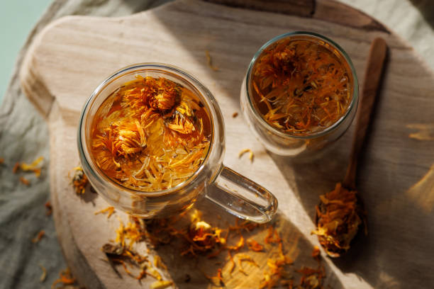
מחקר פורמולה צמחית
מסקנות המחקר : נראה כי הפורמולה מראה שיפור משמעותי במקרים שנבדקו ,ועל כן יש שיפור משמעותי מבחינת ריפוי והן מבחינת אינדקס דימום חניכי .
כל המקרים שנבדקו הראו שיפור לאחר שימוש בפורמולה .
הנתונים נאספו במסגרת מחקר שנערך ע"י הדס פדהאל ואמיר לוי המרכז לרפואה טבעית

